Slide 1

Caminho Curto
Universidade do Minho
Departamento de Informática
+
Projeto Integrado - Sistemas Inteligentes
Julho de 2012
Rafael Abreu
pg20978@alunos.uminho.pt

Slide 2
Introdução
Contexto do Projeto
Restrições
Algoritmo A*
Agentes
Demonstração da Aplicação Desenvolvida
Conclusão e Trabalho Futuro

Slide 3
Contexto do Projeto
Calcular o caminho mais curto num mapa bidimensional
Entre um conjunto de pontos sequências e finitos (pelo menos dois)
Utilizando um algoritmo especifico (Dijkstra, A*…)
Que é limitado por algumas restrições de acesso

Slide 4
Restrições
O mapa é composto por quadrado em que cada posição pode representar restrições diferentes consoante a sua cor:
Preto – paredes ou obstáculos
Azul claro – água
Cinzento – rampas ou pontes
Magenta – escadas
Vermelho – áreas restritas
Verde – zonas verdes
Branco – terreno
Tipos de Utilizadores (Caminhantes):
Pessoa com e sem acesso zonas restritas
Deficiente motor com e sem acesso zonas restritas

Slide 5
Algoritmo A*
1
 | A |  |  |  | B
2
 | A |  |  |  | B
Área de Procura
PathFinding
3
 | A |  |  |  | B
4
 | A |  |  |  | B
 |  | • |  |  | •
 |  | • | • | •
Início da Procura
Fim da Procura
*http://upload.wikimedia.org/wikipedia/commons/5/5d/Astar_progress_animation.gif

Slide 6
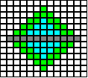

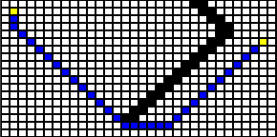
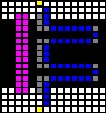
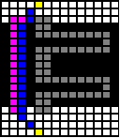
Recortes de plantas simuladas

Slide 7
Agentes
Agente Caminhante:
Descobrir, a partir de um algoritmo, o caminho mais curto ente os pontos definidos
Simular as limitações de um pessoa
Desviar-se dos obstáculos encontrados
No final, informar o SuperVisor do caminho realizado
Agente SuperVisor:
Recebe o caminho do agente Caminhante
Analisa e informa o número de passos do caminho mais curto

Slide 8
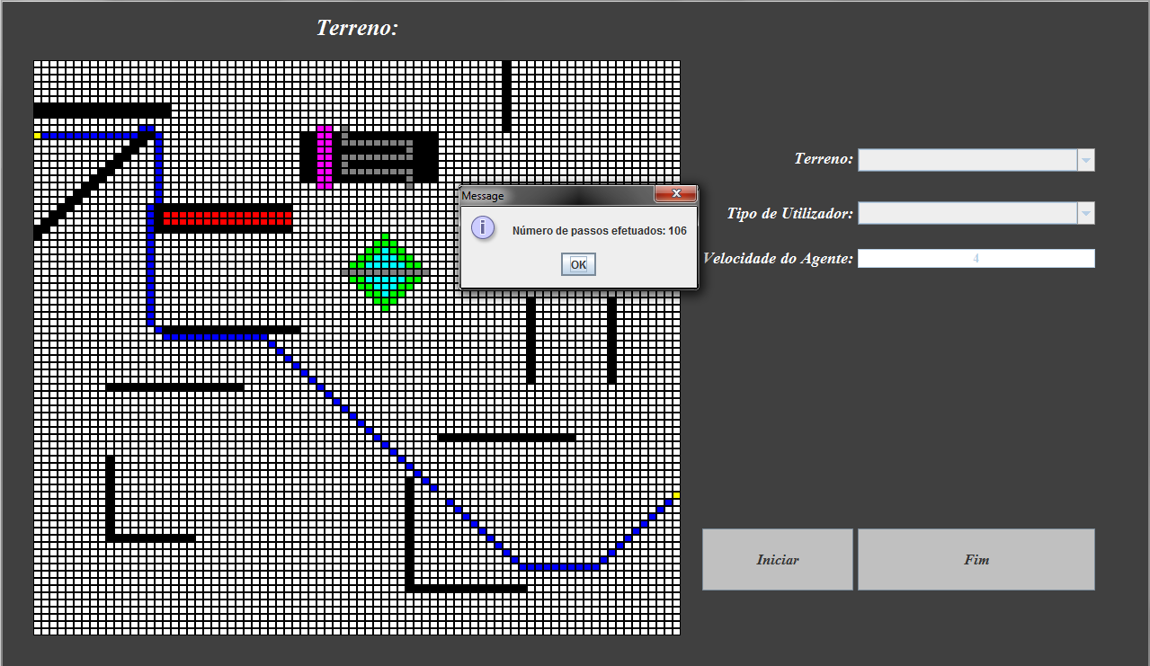
Demonstração da Aplicação Desenvolvida

Slide 9
Conclusão e Trabalho Futuro
O algoritmo A*, implementado satisfaz perfeitamente todas as restrições implementadas no projeto
A utilização de multi-agentes permitiu uma maior eficácia e permitiu uma simulação mais próxima da realidade
Para trabalho futuro fica a evolução do algoritmo de pesquisa
Aumento do número de restrições e do leque de tipos de utilizadores

Slide 10
Caminho Curto
Universidade do Minho
Departamento de Informática
+
Projeto Integrado - Sistemas Inteligentes
Julho de 2012
Rafael Abreu
pg20978@alunos.uminho.pt

